Slide 1
Segunda Previa IA
PRESENTADO POR:
Valentina Hurtado Suárez – 1193066859

Slide 2
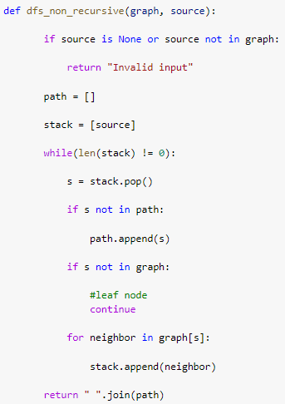
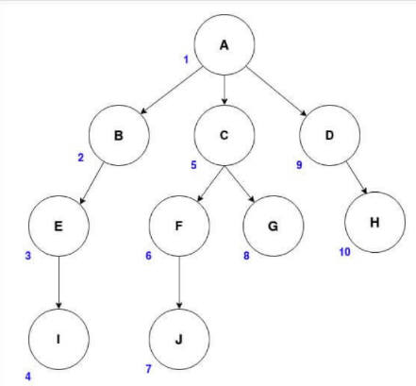
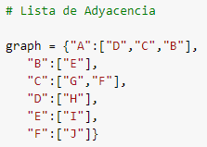

RECORRIDO EN PROFUNDIDAD

Slide 3
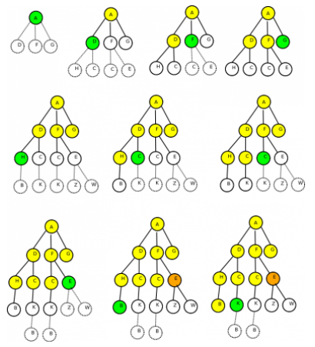
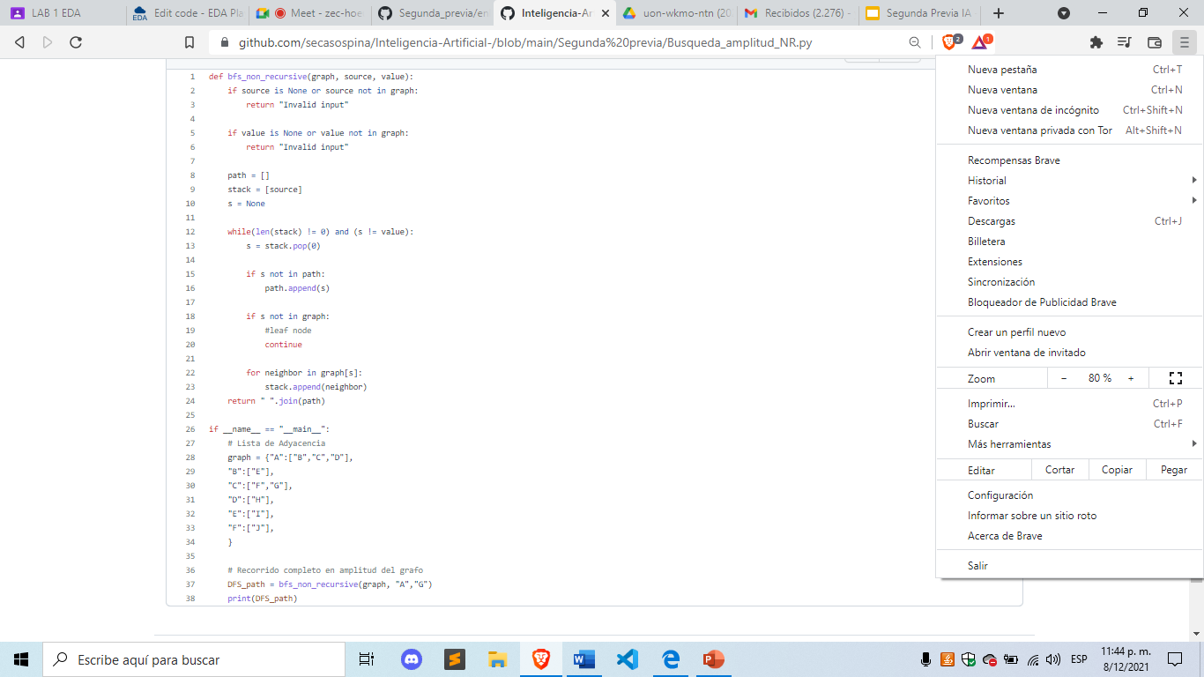
RECORRIDO EN AMPLITUD

Slide 4
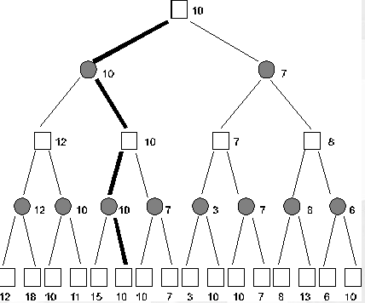
Búsqueda heurística
Los métodos de búsqueda heurísticas están orientados a reducir la cantidad de búsqueda requerida para encontrar una solución, buscando reducir el tamaño del arbol contando nodos poco prometedores.

